Slide 1
Курс по информационни технологии
Занятие №2 Бази данни. Системи за управление
на бази данни. SQL

Slide 2
Съдържание 1/1
Бази данни
Системи за управление на бази данни
Проектиране на бази данни
SQL
DDL
DCL
DML
Трансакции

Slide 3
Бази данни
Какво е „база данни“?
Структурирана информация
Взаимосвързана информация
Организирана в удобен за софтуерна обработка вид

Slide 4
Бази данни
Какво е „релационна база данни“?
Организира информацията във формално дефинирани таблици
Най-широко разпространеният вид бази данни

Slide 5
Бази данни
Какво е „таблица“ („релация“)?
Основна структурна единица на релационните бази данни
Колони (полета, атрибути)
Име
Дефиниционно множество (възможни стойности)
Редове (записи, n-торки)
Редовете и колоните нямат определена наредба

Slide 6
Бази данни
Какво е „първичен ключ“ („primary key“)?
Една или повече колони
Определя еднозначно всеки запис
Препоръчително е всяка таблица да има първичен ключ

Slide 7
Бази данни
Какво е „външен ключ“ („foreign key“)?
Една или повече колони
Асоциира се с първичния ключ на някоя таблица
Реализира зависимост между записите в двете таблици
Множество записи от вторичната таблица се асоциират с един запис от първичната таблица

Slide 8
Бази данни
Какво е „индекс“ („index“)?
Оптимизира достъпа до записи по определен критерий
Осигурява бързодействие за критични за софтуера манипулации с данните

Slide 9
Бази данни
Какво е „схема“ на база данни („schema“)?
Описва структурата на данните
Таблици
Колони
Ключове и други ограничения
Индекси

Slide 10
Системи за управление на бази данни
Какво е „система за упралвние на бази данни“?
Специализирно софтуерно приложение или система
Позволява създаването, поддръжката и употребата на бази данни
Силно оптимизирана за ефективност
Позволява дефиниране и изпълнение на сложни действия върху данните и създаване на проекции на данните
Някои са предназначени за големи софтуерни системи (enterprise DBMS), други – за малки приложения (lightweight DBMS)

Slide 11
Системи за управление на бази данни
Някои разпространени СУБД
Microsoft SQL Server
Oracle
IBM DB2
MySQL
PostgreSQL
Microsoft Access
SQLite

Slide 12
Проектиране на бази данни
Стъпки при проектирането
Модел на предметната област
Трансформиране на модела в база данни
Нормализиране на базата данни

Slide 13
Проектиране на бази данни
Модел на обектите и зависимостите (Entity/Relationship Model)
Типове обекти (entity types)
Множества от зависимости (relationship sets)
Атрибути

Slide 14
Проектиране на бази данни
Видове зависимости
Едно-към-едно
Едно-към-много
Много-към-много

Slide 15
Проектиране на бази данни
Атрибути
Характеризират тип обекти или множество от зависимости
Ключови атрибути – участват в еднозначното определяне на обекти от съответния тип

Slide 16
Проектиране на бази данни
Примерен проект: Здравословно хранене
Производители
Марки
Продукти
Хранителни факти
Съставки

Slide 17
Проектиране на бази данни
E/R модел: Здравословно хранене
Name
Country
Name
Description
1
producer of
n
Producer
Brand
1
brand of
n
Name
m
contains
n
Energy value
Ingredient
Product
Proteins
Name
Amount
Fats
Carbohydrates

Slide 18
Проектиране на бази данни
Изграждане на базата данни
Множество обекти -> таблица
Зависимости едно-към-едно и едно-към-много -> външни ключове
Зависимости много-към-много -> свързваща таблица с външни ключове

Slide 19
Проектиране на бази данни
База данни: Здравословно хранене

Slide 20
Проектиране на бази данни
Нормализиране на базата данни
Премахване на излишни повторения на данни
Премахване на зависимости между данните
Избягване на аномалии

Slide 21
Проектиране на бази данни
Нормални форми
Формални критерии за нормалност на таблици
Всяка следваща нормална форма допълва предишната с по-строги критерии
Полезни, но не винаги постижими или оптимални

Slide 22
Проектиране на бази данни
Малко дефиниции
Суперключ - множество от колони в таблица, което еднозначно определя всеки запис
Минимален суперключ – суперключ, никое подмножество на който не е суперключ
Неключова колона – колона, която не участва в никой минимален суперключ на таблицата

Slide 23
Проектиране на бази данни
Първа нормална форма (1NF)
Няма колона, която може да съдържа множества.
С други думи: таблицата не съдържа подтаблици.

Slide 24
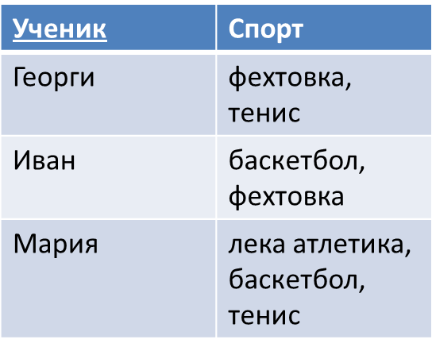
Проектиране на бази данни
Първа нормална форма (1NF)

Slide 25
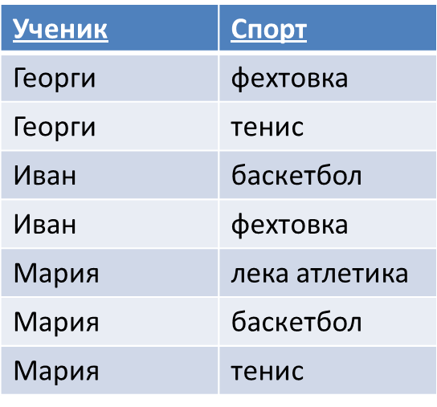
Проектиране на бази данни
Първа нормална форма (1NF)

Slide 26
Проектиране на бази данни
Втора нормална форма (2NF)
Не съществува минимален суперключ, за който стойностите на някоя неключова колона да се определят еднозначно от негово подмножество.
С други думи: всяка неключова колона се определя еднозначно от целия минимален суперключ.

Slide 27
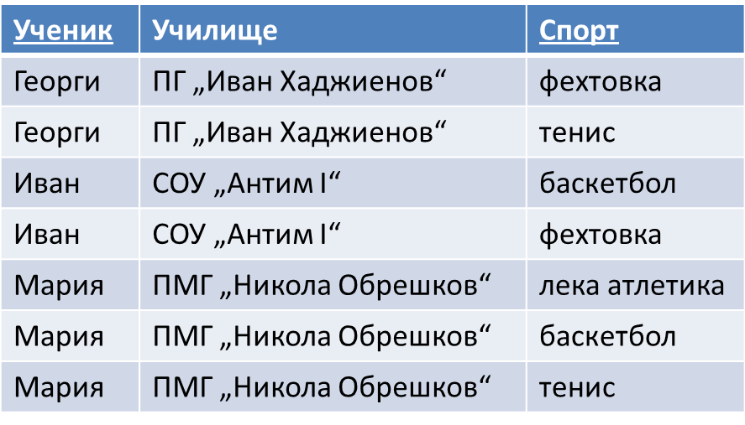
Проектиране на бази данни
Втора нормална форма (2NF)

Slide 28
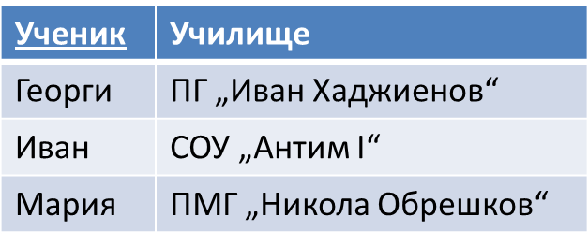
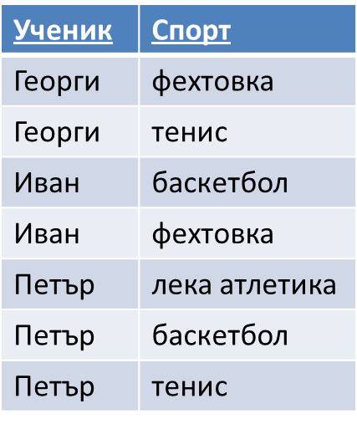
Проектиране на бази данни
Втора нормална форма (2NF)

Slide 29
Проектиране на бази данни
Други нормални форми
3NF, BCNF, 4NF, 5NF
Няма да ги разглеждаме в подробности
За повечето таблици е препоръчителна BCNF

Slide 30
SQL
Какво е „SQL“?
Structured Query Language
Специализиран език за програмиране
Управление и работа с данните в СУБД
Дели се на три части: DDL, DCL и DML
Стандартизиран, но всяка СУБД поддържа собствен диалект
Microsoft SQL Server използва T-SQL диалекта

Slide 31
SQL
Синтаксис на SQL
Декларативен език за програмиране
Съждения
Не се разграничават главни и малки букви (в общия случай)
По конвенция ключовите думи се пишат с главни букви

Slide 32
SQL
Идентификатори
Поредици от букви, долни черти, цифри, която не започва с цифра
Поредици от символи, заградени в квадратни скоби
Поредици от символи, заградени в двойни кавички
test, TEST, TeSt, [test], [TEST], "test", "TEST"

Slide 33
SQL
Ключови думи
Могат да се ползват като идентификатори, когато се заградят в квадратни скоби или кавички
Някои от тях могат да се ползват като идентификатори и без да бъдат заградени, когато не са в подходящия контекст (но не е препоръчително)

Slide 34
SQL
Променливи
Незаградени идентификатори с префикс @
Декларират се с DECLARE
Обхват - блокът от съждения, в който са дефинирани

Slide 35
DDL
Data Definition Language (DDL)
Създаване, модификация, изтриване на таблици, изгледи, съхранени процедури, функции, тригери, индекси, потребителски типове данни
Описване и модифициране на схемата на базата данни
Започват с CREATE, ALTER, DROP или TRUNCATE

Slide 36
DDL
Създаване на таблица
CREATE TABLE [Producers] ( [ProducerID] int NOT NULL IDENTITY(1, 1), [Name] nvarchar(100) NOT NULL, [Country] nvarchar(100) NULL, CONSTRAINT [PK_Producers] PRIMARY KEY ([ProducerID]) ) GO

Slide 37
DDL
Създаване на таблица
CREATE TABLE [Brands] ( [BrandID] int NOT NULL IDENTITY(1, 1), [ProducerID] int NOT NULL, [Name] nvarchar(100) NOT NULL, CONSTRAINT [PK_Brands] PRIMARY KEY ([BrandID]), CONSTRAINT [FK_Brands_Producer] FOREIGN KEY ([ProducerID]) REFERENCES [Producers] ([ProducerID]) ON DELETE CASCADE ) GO

Slide 38
DDL
Модифициране на таблица
ALTER TABLE [Brands] ADD [Description] nvarchar(MAX) NULL GO

Slide 39
DDL
Изтриване на таблица
DROP TABLE [Brands] GO

Slide 40
DDL
Изпразване на съдържанието на таблица
TRUNCATE TABLE [Brands] GO

Slide 41
DDL
Съхранени процедури
CREATE PROCEDURE [CreateProducer] @vName nvarchar(100), @vCountry nvarchar(100), @vProducerID int OUTPUT AS INSERT INTO [Producers] ([Name], [Country]) VALUES (@vName, @vCountry) SELECT @vProducerID = SCOPE_IDENTITY() GO

Slide 42
DDL
Функции
CREATE FUNCTION [GetProducerBrandsCount] (@vProducerID int) RETURNS int BEGIN DECLARE @varCount int SELECT @varCount = COUNT(*) FROM [Brands] WHERE ([ProducerID] = @vProducerID) RETURN @varCount END

Slide 43
DDL
Изгледи
CREATE VIEW [BrandProducers] AS SELECT [B].[BrandID], [B].[Name] AS [BrandName], [P].[Name] AS [ProducerName] FROM [Brands] AS [B] INNER JOIN [Producers] AS [P] ON ([B].[ProducerID] = [P].[ProducerID]) GO

Slide 44
DDL
Индекси
CREATE INDEX [IX_Producers] ON [Producers] ( [Country] ASC, [Name] ASC ) GO
DROP INDEX [IX_Producers] ON [Producers] GO

Slide 45
DCL
Data Control Language (DCL)
Управление на достъпа до обекти в базата данни
Започват с GRANT, REVOKE или DENY

Slide 46
DCL
Data Control Language (DCL)
GRANT SELECT, INSERT, UPDATE, DELETE ON [Producers] TO [someone] GO
DENY INSERT, UPDATE, DELETE ON [Producers] TO [someone] GO
REVOKE DELETE ON [Producers] ТО [someone] GO

Slide 47
DML
Data Manipulation Language (DML)
Записване, променяне, изтриване и извличане на данни
Приложенията, използващи бази данни, използват предимно DML
Започват с SELECT, INSERT, UPDATE или DELETE

Slide 48
DML
SELECT съждения
Извличат информация от базата данни
Най-често използваните съждения
Резултатът обикновено е набор от записи (rowset)
SELECT ... FROM ... WHERE ... GROUP BY ... HAVING ... ORDER BY ...

Slide 49
DML
SELECT и FROM
SELECT определя колоните, които да участват в резултата
FROM определя таблицата (или таблиците), от която се извличат данните
SELECT * FROM [Producers]
SELECT [BrandID], [Name] FROM [Brands]

Slide 50
DML
Филтриране
WHERE посочва критерий (или критерии), по който да се отсеят записите в резултата
=, <>, <, <=, >, >=
EXISTS, IS NULL, LIKE, IN
NOT, OR, AND
SELECT * FROM [Products] WHERE ([ProductID] > 10)
SELECT * FROM [Products] WHERE ([BrandID] = 2)
SELECT * FROM [Brands] WHERE ([Name] IN (N'Coca-Cola', N'Fanta', N'Sprite', N'Schweppes')) AND ([Description] IS NOT NULL)

Slide 51
DML
Влагане на заявки
Често се налага влагане на заявки – например в SELECT или WHERE клаузите
SELECT * FROM [Brands] WHERE ([BrandID] NOT IN ( SELECT DISTINCT [BrandID] FROM [Products] ))

Slide 52
DML
Сортиране
ORDER BY посочва колона или редица от колони, по които да се подредят записите в резултата
SELECT * FROM [Brands] ORDER BY [Name]
SELECT * FROM [Products] ORDER BY [EnergyValue] DESC, [Name] ASC

Slide 53
DML
Агрегиране
Получаване на единична стойност от стойностите на всички записи за дадена колона
COUNT, SUM, MAX, MIN, AVG
SELECT COUNT([Description]) FROM [Brands]
SELECT COUNT(*) FROM [Products] WHERE ([BrandID] = 4)
SELECT COUNT(DISTINCT [BrandID]) FROM [Products]

Slide 54
DML
Групиране
Позволява прилагането на агрегатни функции върху част от записите в таблица
GROUP BY указва всички колони, по които трябва да се групират записите
HAVING указва допълнителен критерий, по който да се отсеят групираните резултати
SELECT [BrandID], AVG([EnergyValue]) FROM [Products] GROUP BY [BrandID]
SELECT [BrandID], COUNT(*) FROM [Products] GROUP BY [BrandID] HAVING (COUNT(*) > 1)

Slide 55
DML
Съединения
Служат за комбиниране на записи от няколко таблици
Прилагат се JOIN оператори във FROM клаузата
Могат да се свързват повече от две таблици с последователно прилагане на JOIN оператори

Slide 56
DML
INNER JOIN
Комбинира всеки запис от едната таблица с един или повече записи от другата таблица по зададен критерий
Премахва записите, които не могат да се свържат с никой запис от другата таблица
SELECT [P].[ProductID], [B].[Name] AS [BrandName], [P].[Name] AS [ProductName] FROM [Products] AS [P] INNER JOIN [Brands] AS [B] ON ([P].[BrandID] = [B].[BrandID])

Slide 57
DML
OUTER JOIN
Комбинира всеки запис от едната таблица с един или повече записи от другата таблица по зададен критерий
Не премахва записите от първата таблица, които не могат да се свържат с нито един запис от втората
SELECT [P].[Name] AS [ProducerName], COUNT([B].[BrandID]) AS [BrandCount] FROM [Producers] AS [P] LEFT OUTER JOIN [Brands] AS [B] ON ([P].[ProducerID] = [B].[ProducerID]) GROUP BY [P].[Name]

Slide 58
DML
INSERT съждения
Създават нови записи в таблица
Могат да се комбинират със SELECT съждения за автоматично генериране на данните в новите записи
INSERT INTO ... (...) VALUES (...)
INSERT INTO ... (...) SELECT ...
INSERT INTO [Brands] ([ProducerID], [Name]) VALUES (5, 'Lindt')
INSERT INTO [Products] ([BrandID], [Name], [EnergyValue]) SELECT 9, [Name], [Energy] FROM [LegacyProducts] WHERE ([Brand] = N'Lindt')

Slide 59
DML
UPDATE съждения
Променят съдържанието на съществуващи записи
По подразбиране променят всички записи в таблицата
UPDATE ... SET ... WHERE ...
UPDATE [Brands] SET [Description] = N'Швейцарско качество!' WHERE ([Name] = N'Lindt')
UPDATE [Products] SET [EnergyValue] = [EnergyValue]*4.184

Slide 60
DML
DELETE съждения
Изтриват записи от таблица
По подразбиране изтриват всички записи от таблицата
DELETE FROM ... WHERE ...
DELETE FROM [Products] WHERE ([EnergyValue] < 0)

Slide 61
Трансакции
Какво е „трансакция“?
Поредица от операции
Изпълнява се цялостно и независимо от всички останали трансакции
Служи за гарантиране консистентността на данните

Slide 62
Трансакции
Характеристики на трансакциите
Атомарност
Консистентност
Изолираност
Устойчивост

Slide 63
Трансакции
Трансакции в SQL
BEGIN TRANSACTION
COMMIT TRANSACTION
ROLLBACK TRANSACTION

Slide 64
Въпроси?

Slide 65
Благодаря!
Александър Далемски
sasho@david.bg
musashi.bg@gmail.com
Skype: musasho
https://www.facebook.com/adalemski
ДАВИД академия
acad@david.bg
http://acad.david.bg/
@david_academy
https://www.facebook.com/groups/david.academy/

